Slide 1


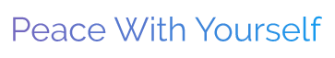

Slide 2









Gündem
Problem
Pazar Fırsatı
Ürün Açıklaması
Hedeflenen Pazar
Rekabet Unsurları
Pazarlama Hedefleri
Temel Riskler
Finansal Model
Çıkış Stratejisi

Slide 3
Problem
Çağımızın en büyük sorunları arasında ilk başta gösterilen hastalık obezitedir. Buna ek olarak insanlar; ekonomik , sosyal ve kültürel yaşantılarından dolayı psikolojik olarak sorunlarla karşılaşmaktadırlar.
Bu sorunlardan dolayı diyetisyenlere, spor hocalarına ve psikologlara ilgi her geçen gün artmaktadır.

Slide 4
Pazar Fırsatı
Instagramda birden fazla diyetisyen, spor hocası ve psikolog sayfaları olduğunu görmekteyiz.
Biz ‘’ Nirvana ’’ sayesinde Instagramdaki bu sayfaları tek bir platforma toplamayı hedefliyoruz.

Slide 5
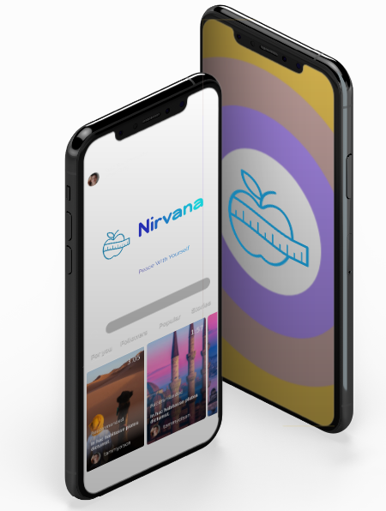
Ürün
Nirvana aracılığıyla hem zayıflamak isteyen, hem fit bir vücuda sahip olmak isteyen hem de mental olarak sağlıklı olmak isteyen bireylere istediklerine daha kolay ulaşabilme imkanı sağlamak istiyoruz.
Nirvana aynı zamanda, diğer kullanıcılarla etkileşime girebileceğiniz, kendi form durumunuzu paylaşabileceğiniz ve diğer kullanıcılardan geri dönüşler alabileceğiniz bir platform. Buna ek olarak diyetisyenler , spor hocaları ve psikologlar hakkında oy kullanıp yorum yapabileceğiniz bir sosyal medya aracıdır.

Slide 6

Hedeflenen Müşteri Yapısı
Zayıflamak isteyen, mental olarak daha sağlıklı bireyler olmak isteyen ve hayatını spor sayesinde düzene sokmak isteyen herkesin kullanabileceği bir hizmettir.
Oyunlaştırıcı etkenler sayesinde, rekabeti arttırıp bireylerin ulaşmak istediği noktaya daha güçlü bir şekilde ulaşması hedeflenmektedir.

Slide 7

Müşteri Segmentasyonu Nasıl Yapılmalı ?
Uygulamaya kayıt olurken müşteriden yaş , boy, kilo, eğitim seviyesi , çalışma şekli gibi bilgiler alınabilir.
Uygulamayı kullanmaya başladıktan sonra belli zaman aralıklarında yapılacak olan anketler aracılığıyla müşteriler segmente edilebilir. Müşteriye uygun yol haritası eğer müşteri karamsar kaldı ise yapay zeka algoritmaları aracılığıyla önüne sunulur.

Slide 8
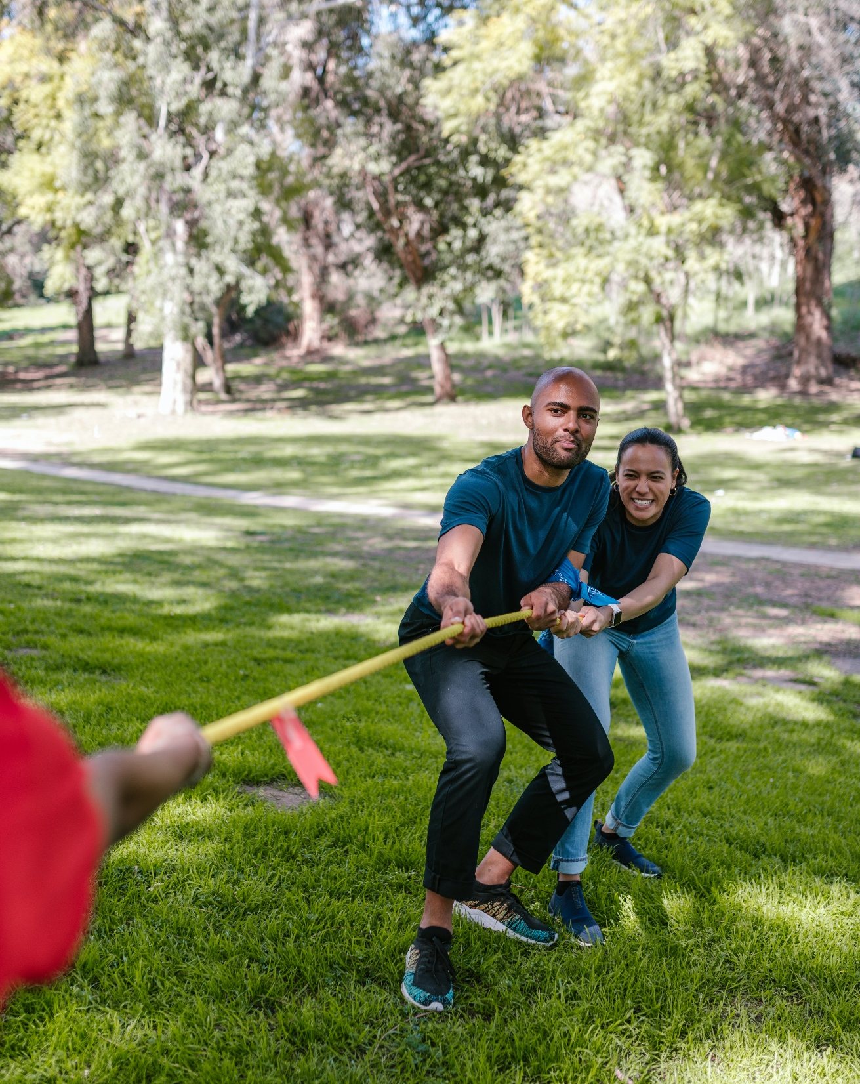
Rekabet Unsurları Nelerdir ?
Rakiplerimiz kim ?
Rakiplerimizden farklı olarak ne yapacağız ?
Pazarda bizim uygulamamıza yer var mı ?
Rakiplerimizi yakalamak için mevcut rekabet güçlerimiz nelerdir ?
Rakiplerimize göre konumumuzu güçlendirecek alternatif hareket tarzları nelerdir ?

Slide 9
Ürünün İşletmeye Sağlayacağı Faydalar
Marka, bir kişinin satın aldığı ve doyum sağladığı , somut ve soyut bir dizi nitelik vaadidir.

Slide 10
Pazarlama Hedeflerimiz Nelerdir ?
Ürünün marka algısının ve imajının yükseltilmesi
Ürünün indirilme ve kullanıcı sayısının artması
Kişi başı harcamaların ve üründe geçirilen zamanın arttırılması
Geleceğe yönelik ürünle alakalı güncellemelerin yapılması ve reklam verilmesi
Müşteri bağlılığı oluşturma
Sadık müşterilere özel teklifler sunmak
Yeni ürün ve hizmetler hakkında bilgi vermek

Slide 11

Stratejiler Uyumu
Stratejiler uyumunu düzenli olarak uygulayan firmaların rekabet ortamında faaliyet gösterebilme ve ayakta kalabilme hatta Pazar payını genişletme şansları daha yüksektir.

Slide 12

Temel Riskler Nelerdir ?
Ürünü yeteri kadar tanıtamamak.
Teknolojik olarak, yoğunluktan dolayı uygulamada oluşabilecek hatalar.
İstenilen sayıda eğitmeni platforma toplayamamak.
Ürünün başarılı olması için gereken minimum kullanıcı sayısına ulaşamamak.

Slide 13

Finansal Model Nasıl Olmalıdır ?
Gelir Tablosu
İşletme Giderleri
Tahmini Yatırım Tutarı ( COPEX )
KDV Hesaplamaları
Finansman Tablosu
Nakit Akım Bütçesi
Net Nakit Tutarı
Değerlendirme

Slide 14

Operasyon Giderleri
Çalışanların Maliyeti
Komisyonlar ve İkramiyeler
Lisans Ücretleri
Muhasabe Harcamaları
Kiralama Maliyetleri
Bakım ve Onarım Maliyetleri
Sigorta Masrafları
Mülkiyet Vergisi
Kamu Hizmetleri Maliyetleri

Slide 15
Çıkış Stratejisi Ne Olmalıdır ?
Çıkış stratejisi, işimizi nasıl yönlendireceğimizi anlamak bakımından önemlidir ve bu nedenle işin en başında yapılmalıdır.

Slide 16
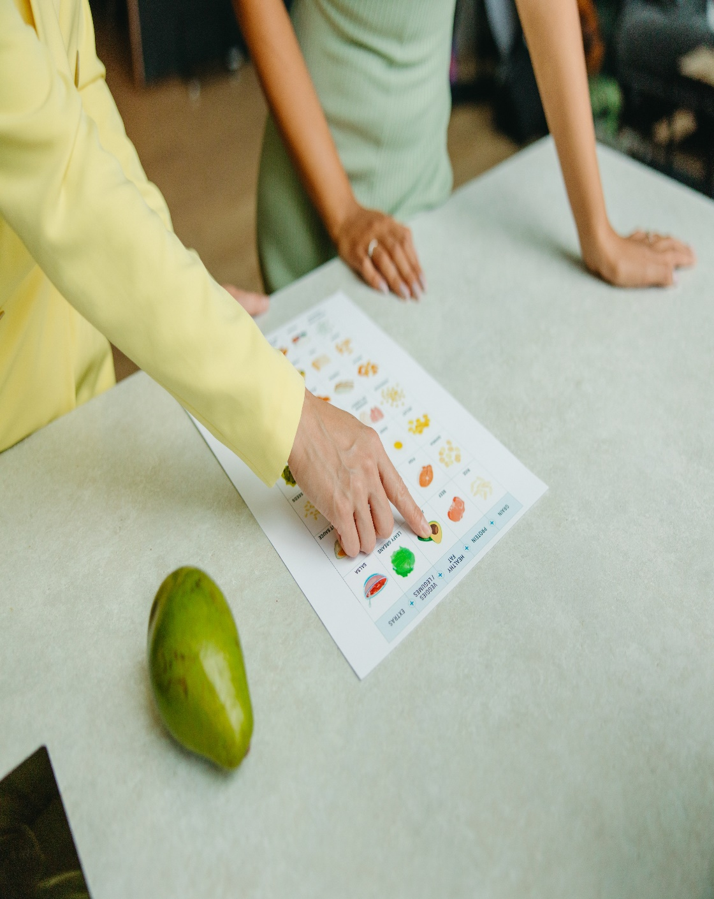
Pazarlama Yaklaşımı
Diyetisyenler, spor hocaları ve psikologlardan minimum tutarda komisyon alarak, onların daha çok müşteriye ulaşmasını sağlamak amacıyla platformumuza davet etmeyi hedefliyoruz. Bu şekilde hem karşı taraf hem müşteri hem de şirket kazanacaktır. Kazan-kazan durumu oluşmuş olacaktır.

Slide 17

Fizibilite Oluşturma
Piyasa takibi yapılır. Özel derslerdeki ve hastanelerdeki fiyatlara göre bir fiyat politikası belirlenir.
Mali olarak maliyeti azaltmak için evden çalışma methodu uygulanabilir.
Bu süreçte uyulması gereken kanun, tüzük ve yönetmeliklerin yatırım üzerindeki etkilerinin getireceği avantaj ve dezavantajlar değerlendirilir.

Slide 18

Bu konsept sadece sağlık sektörüyle sınırlı kalmak zorunda değildir.
Fizyoterapistler, özel ders hocaları ve sertifika veren özel kuruluşlarda platformumuz altında kendilerine yer bulabilirler.

Slide 19

Ürün Yaşam Eğrisi

Slide 20

Dar Boğaz

Slide 21
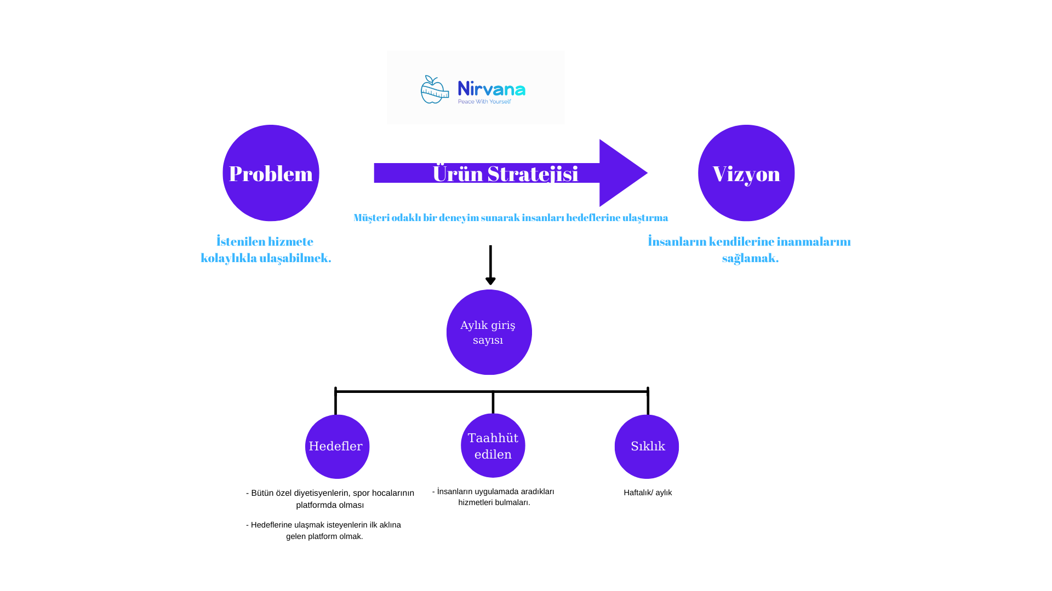
Ürün Yaşam Eğrisi

Slide 22
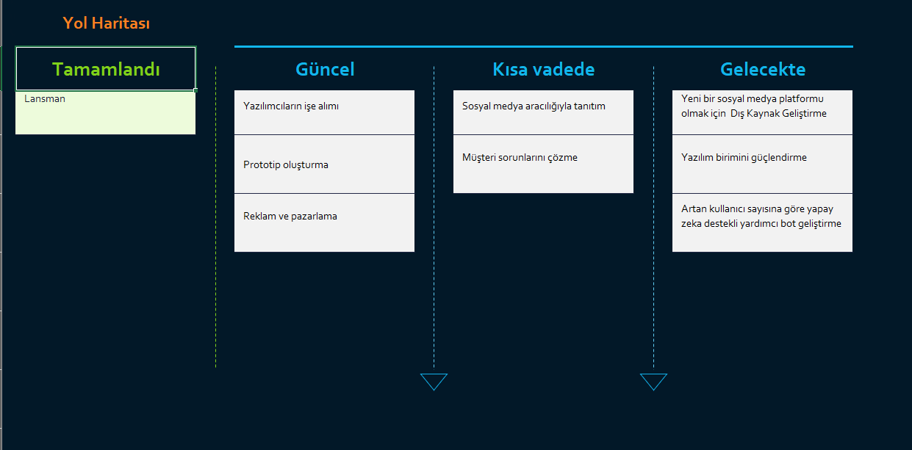
2020 Planları
Beklentiler
Yeni Girişimler
Ana Ölçümler

Slide 23
Teşekkürler

